Slide 1
German
Please print this resource if you are able to and use it to record your answers. The audio for the listening section of the test is available in the online worksheet.
Assessment
Year 8 German
Term 3 Applying Your Knowledge Test
Resources by NCELP/University of York. Content has had superficial branding changes from NCELP/University of York (CC BY-NC-SA)

Slide 2
This test is in five sections:
Section A: Listening (10 minutes)
Section B: Reading comprehension (20 minutes)
Section C: Writing (20 minutes)
Section D: Speaking (5-10 minutes)
Section E: Reading aloud (5-10 minutes)
This makes a total of 65-75 minutes to complete the entire test.
Remember – always have a go! If you know some words, just do what you can!

Slide 3
SECTION A - LISTENING

Slide 4
Listening
PART A
On the next slide, you will hear Wolfgang talk about his week and Mia’s week.
There is a word bank of activities he mentions (plus some that he does not mention!). You have 20 seconds to read the activities.
Write one activity into each space in the grid. You must decide who does the activity, and when.
You will hear the story twice, with a 20 second gap in between. After hearing it twice, you will have another minute to finish the grid.

Slide 5
Word Bank
go swimming visit friend clean room
go to cinema go to school
stay at home go shopping do bike tour
^{when?} _{who?} | last weekend | today | next weekend
Wolfgang | 1. travel to Hamburg 2. ___________________ | 1. ___________________ | 1. read book 2. ___________________
Mia | 1. ___________________ | 1. visit market | 1. ___________________
Wolfgang and Mia |  | 1. have an exciting week 2. ___________________

Slide 6
Listening
PART B
Now listen for a third time. You then have two minutes to answer the questions in English.
 |  | Write as many details as you can (2 marks per question)
a) | What does Wolfgang think of the train journey?
b) | What does Wolfgang not want to do next weekend?
c) | What are Wolfgang and Mia allowed to do on Sunday evening, and why do they want to do this?
d) | What does Mia have to do first?

Slide 7
SECTION B - READING COMPREHENSION

Slide 8
Reading comprehension
PART A
You are going on a school exchange to Germany. Your exchange partner’s name is Hans. Hans sends you a text as the bus is arriving. You open your map and try to follow his instructions.
The map isn’t very clear! On the next slide, read the text and write the English for the words in bold in the right places on the map.

Slide 9
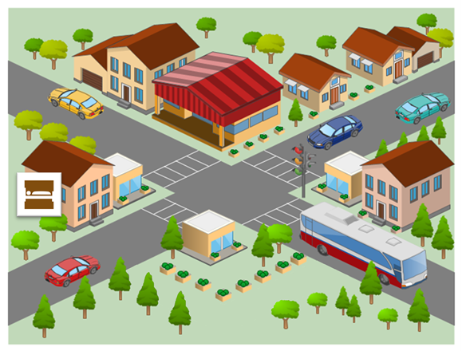
Hallo!
Willkommen¹ in unserer Stadt! Früher gab es ein Theater neben dem Museum, aber jetzt gibt es dort ein großes Schwimmbad. Vor dem Schwimmbad gibt es ein Café. Hier kann man andere junge Leute treffen. Neben dem Café, auf der linken Seite, ist das Kino. Hinter dem Schwimmbad gibt es ein kleines Haus. Auf der anderen Straßenseite gibt es zwei Gebäude. Links ist die Bibliothek – sie ist sehr klein! Rechts ist das neue Theater. Vor dem Theater ist der große Park. Im Park gibt es eine kleine Tanzschule. Meine Schwester lernt dort tanzen!
Bis bald², Hans
¹willkommen = welcome
²bis bald = see you soon
museum

Slide 10
Now read the general information about the town, and answer the questions that follow.
Reading comprehension
Now read further details from Hans about the town and answer the questions that follow on the next two slides.
Früher war die Stadt klein und ruhig. Sie ist immer noch schön und freundlich aber es gibt hier jetzt mehr zu tun. Vor zwanzig Jahren, sagt meine Mutter, gab es hier einen Markt. Jetzt gibt es hier ein großes Geschäft und zu viele Autos. Es ist manchmal gefährlich! Es gab damals Konzerte im Park. Meine Lieblingsband hat hier gespielt! Sehr viele Leute waren¹ immer in der Stadtmitte. Die Stadt hatte auch früher ein anderes Theater. Das neue Theater ist ein großes Gebäude und hat mehr Platz. In zwei Monaten wird meine Schwester mit ihrer Tanzschule im Theater tanzen! Am Wochenende schwimme ich gern. Letzte Woche bin ich ins Schwimmbad gegangen. Nächstes Jahr will ich auch mehr Fußball spielen!
¹waren = were

Slide 11
Reading comprehension
PART B
Put a tick next to the things that can that describe what the town was like in the past.
small |  |  | lots of people in town centre
more to do there |  |  | has a market
quiet |  |  | concerts in the park
dangerous |  |  | more room in the theatre

Slide 12
Reading comprehension
PART C
Number these events in the order they happen. Write the numbers 1-4 in the boxes on the right (1= happened first, 4 = will happen last).
Hans – going to the swimming pool
Hans’ sister – dancing in the theatre
Hans’ favourite band – playing in the town
Hans – playing more football

Slide 13
SECTION C - WRITING

Slide 14
Writing
PART A
On the next slide, look at the picture and complete the missing words in the text.
The number of gaps tells you how many letters are missing.

Slide 15
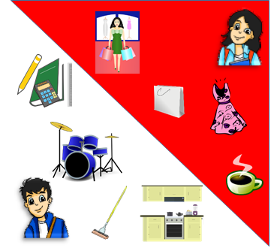
Heute ist Samstag!
Mia g _ _ _ heute mit ihrer Mutter in die Stadt, aber Wolfgang b _ _ _ _ _ zu Hause .
Er will seine H_ _ _ _ _ _ _ _ _ _ _ machen und dann Schlagzeug s _ _ _ _ _ _ . Das ist t _ _ _ ! 😊
Mia wird mit Mutti n _ _ _ Kleidung kaufen und viel Kaffee t _ _ _ _ _ _ .
Wolfgang spielt lieber M_ _ _ _ , aber er m _ _ _ arbeiten! M _ _ _ _ _ _ _ _ _ lernt er nicht gern!
Danach soll er die K _ _ _ _ putzen und das
E _ _ _ _ kochen!

Slide 16
Writing
PART B
What happened last week? What will happen next week?
On the next slide, write between one and three sentences in German for each picture. Write your sentences in the blank box on the right. Use all of the German words under the boxes.
Try to show that you know what the words mean by writing full, interesting, and varied sentences that make sense. You can use your imagination if you like!

Slide 17
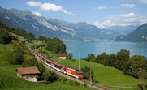
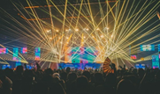
1. Last week
 | fahren / der Zug / schön / der See
2. Next week
 | besuchen / der Freund / das Konzert / Lieblings-

Slide 18
SECTION D - SPEAKING

Slide 19
Before you start this section of the test, please go to this website: vocaroo.com.
It will open in a new tab. Click the red record button, then come back to this test.

Slide 20
Speaking
On the next slide, look at the photo and answer the questions in German. For each idea you say, you will get 2 marks for expressing the meaning, and 1 mark for speaking accurately. In total (parts A & B combined), you will get 2 marks for speaking fluently.
You have 2 minutes to prepare all of your answers before you speak. It doesn’t matter if you make mistakes! Just try to keep going and say something that you know how to say.

Slide 21
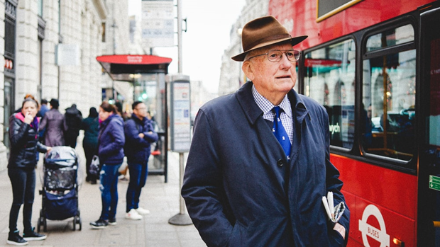
Speaking
PART A What can you see in this photo? Try to say at least 4 different things in German. (12 marks)
Here are some ideas about what you could say. You can say different things if you wish!
Say what you can see in the photo
Describe the man in the foreground
Say what the man is going to do
Describe the woman on the left (you can use your imagination)

Slide 22
Speaking
PART B
Ask the woman on the left 2 different questions in German. (6 marks)

Slide 23
SECTION E - READING ALOUD AND COMPREHENSION

Slide 24
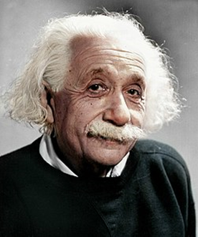
Reading Aloud And Comprehension
PART A
Read the following text aloud. You won’t know some of the words – don’t worry! Just do your best to read them aloud as you think they should sound in German. You will get marks for understandable and fluent pronunciation.
Albert Einstein war ein sehr wichtiger Wissenschaftler und auf der ganzen Welt bekannt.
Er war Physiker, und er hat die Relativitäststheorie geschrieben.
Seine Ideen sind kompliziert zu verstehen, aber man glaubt immer noch, dass sie richtig sind.
Seine Heimstadt war Ulm in Deutschland, aber er hat auch in Amerika gewohnt.
Er hat auch gesagt: „Die besten Dinge im Leben sind nicht die, die man für Geld bekommt.“

Slide 25
Reading Aloud And Comprehension
PART B
Now say, in English, any 4 facts mentioned in the text about Albert Einstein. You will get half a mark for each fact.
Albert Einstein war ein sehr wichtiger Wissenschaftler und auf der ganzen Welt bekannt.
Er war Physiker, und er hat die Relativitäststheorie geschrieben.
Seine Ideen sind kompliziert zu verstehen, aber man glaubt immer noch, dass sie richtig sind.
Seine Heimstadt war Ulm in Deutschland, aber er hat auch in Amerika gewohnt.
Er hat auch gesagt: „Die besten Dinge im Leben sind nicht die, die man für Geld bekommt.“

Slide 26
When you have finished, go back to the Vocaroo window.
Click on the red button. Click on "Save & Share".
Copy & paste / write the URL for your Vocaroo recording here:
END OF ASSESSMENT
Vocaroo link:

